Slide 1
Инновационное интегрирование комплексов сервисов 1С на технологическую платформу по обработке данных в кредитных организациях
ФЕДЕРАЛЬНОЕ ГОСУДАРСТВЕННОЕ БЮДЖЕТНОЕ ОБРАЗОВАТЕЛЬНОЕ УЧРЕЖДЕНИЕ
ВЫСШЕГО ОБРАЗОВАНИЯ
“ВОРОНЕЖСКИЙ ГОСУДАРСТВЕННЫЙ УНИВЕРСИТЕТ”
Факультет компьютерных наук
Выполнил: Лямкин Егор Сергеевич, 4 курс, 5 группа.
Научный руководитель: Бебнева Светлана Владимировна, старший преподаватель.
2025

Slide 2
Цель и задачи
Цель: Разработать прототип веб-сервиса для мультибанковской подачи заявок на кредит с интеграцией 1С.
Задачи:
Спроектировать архитектуру клиент-серверного решения с разграничением ролей.
Проанализировать существующие подходы к интеграции 1С с внешними системами.
Реализовать REST API для обмена данными и модель БД.
Разработать UI на React для двух ролей: клиент и банк.

Slide 3
Анализ предметной области
Интеграция 1С: REST API, внешние обработки
Документооборот при кредитовании: – Балансы, ОСВ, автоматизация в существующей системе
Мультибанковская модель: – Подача одной заявки в несколько банков, конкурентный подбор

Slide 4
Использованные технологии
Frontend: библиотека React
Backend: фреймворк Express.js
База данных: PostgreSQL
Интеграция: HTTP сервис 1С, JSON

Slide 5
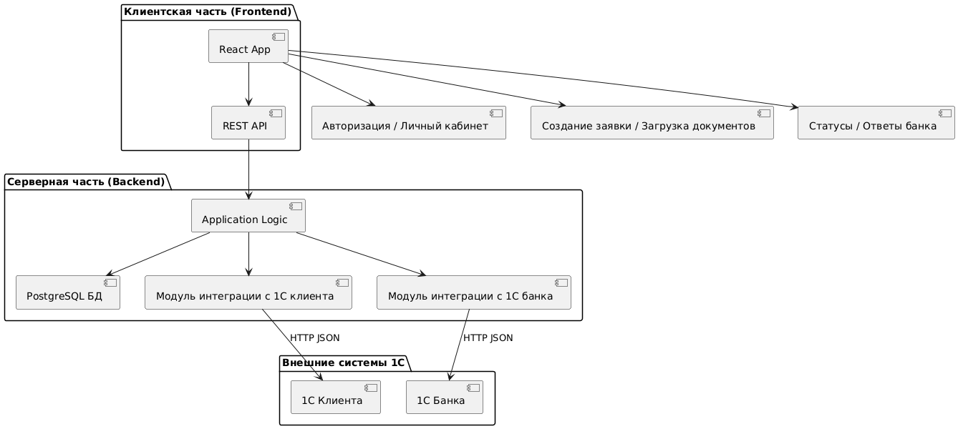
Архитектура решения
Трёхуровневая модель «клиент – API – БД»
React App (SPA): формы логина, подачи и обработки заявок
Express.js API: маршрутизация, валидация, бизнес-логика
PostgreSQL: хранение пользователей, профилей, заявок, документов
Модуль интеграции с 1С:
1С Клиента → автозаполнение финансовых данных
1С Банка ← передача структурированных заявок

Slide 6
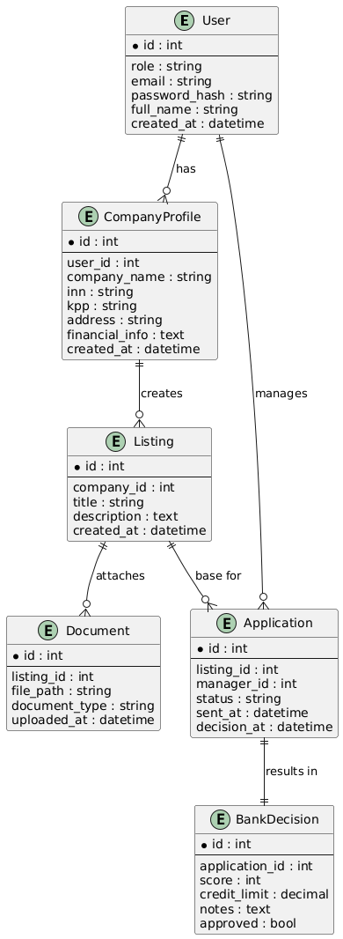
Модель данных и API
ER-диаграмма: сущности User, CompanyProfile, Listing, Document, Application, BankDecision

Slide 7
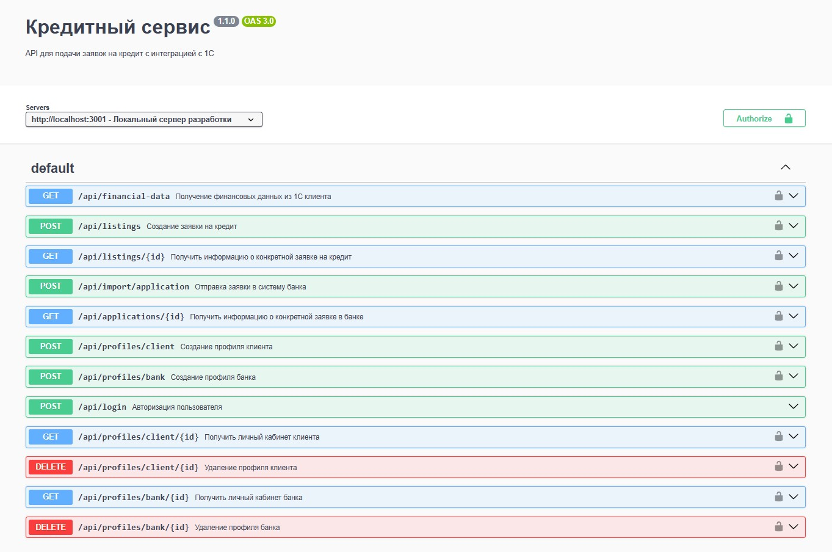
Эндпоинты

Slide 8
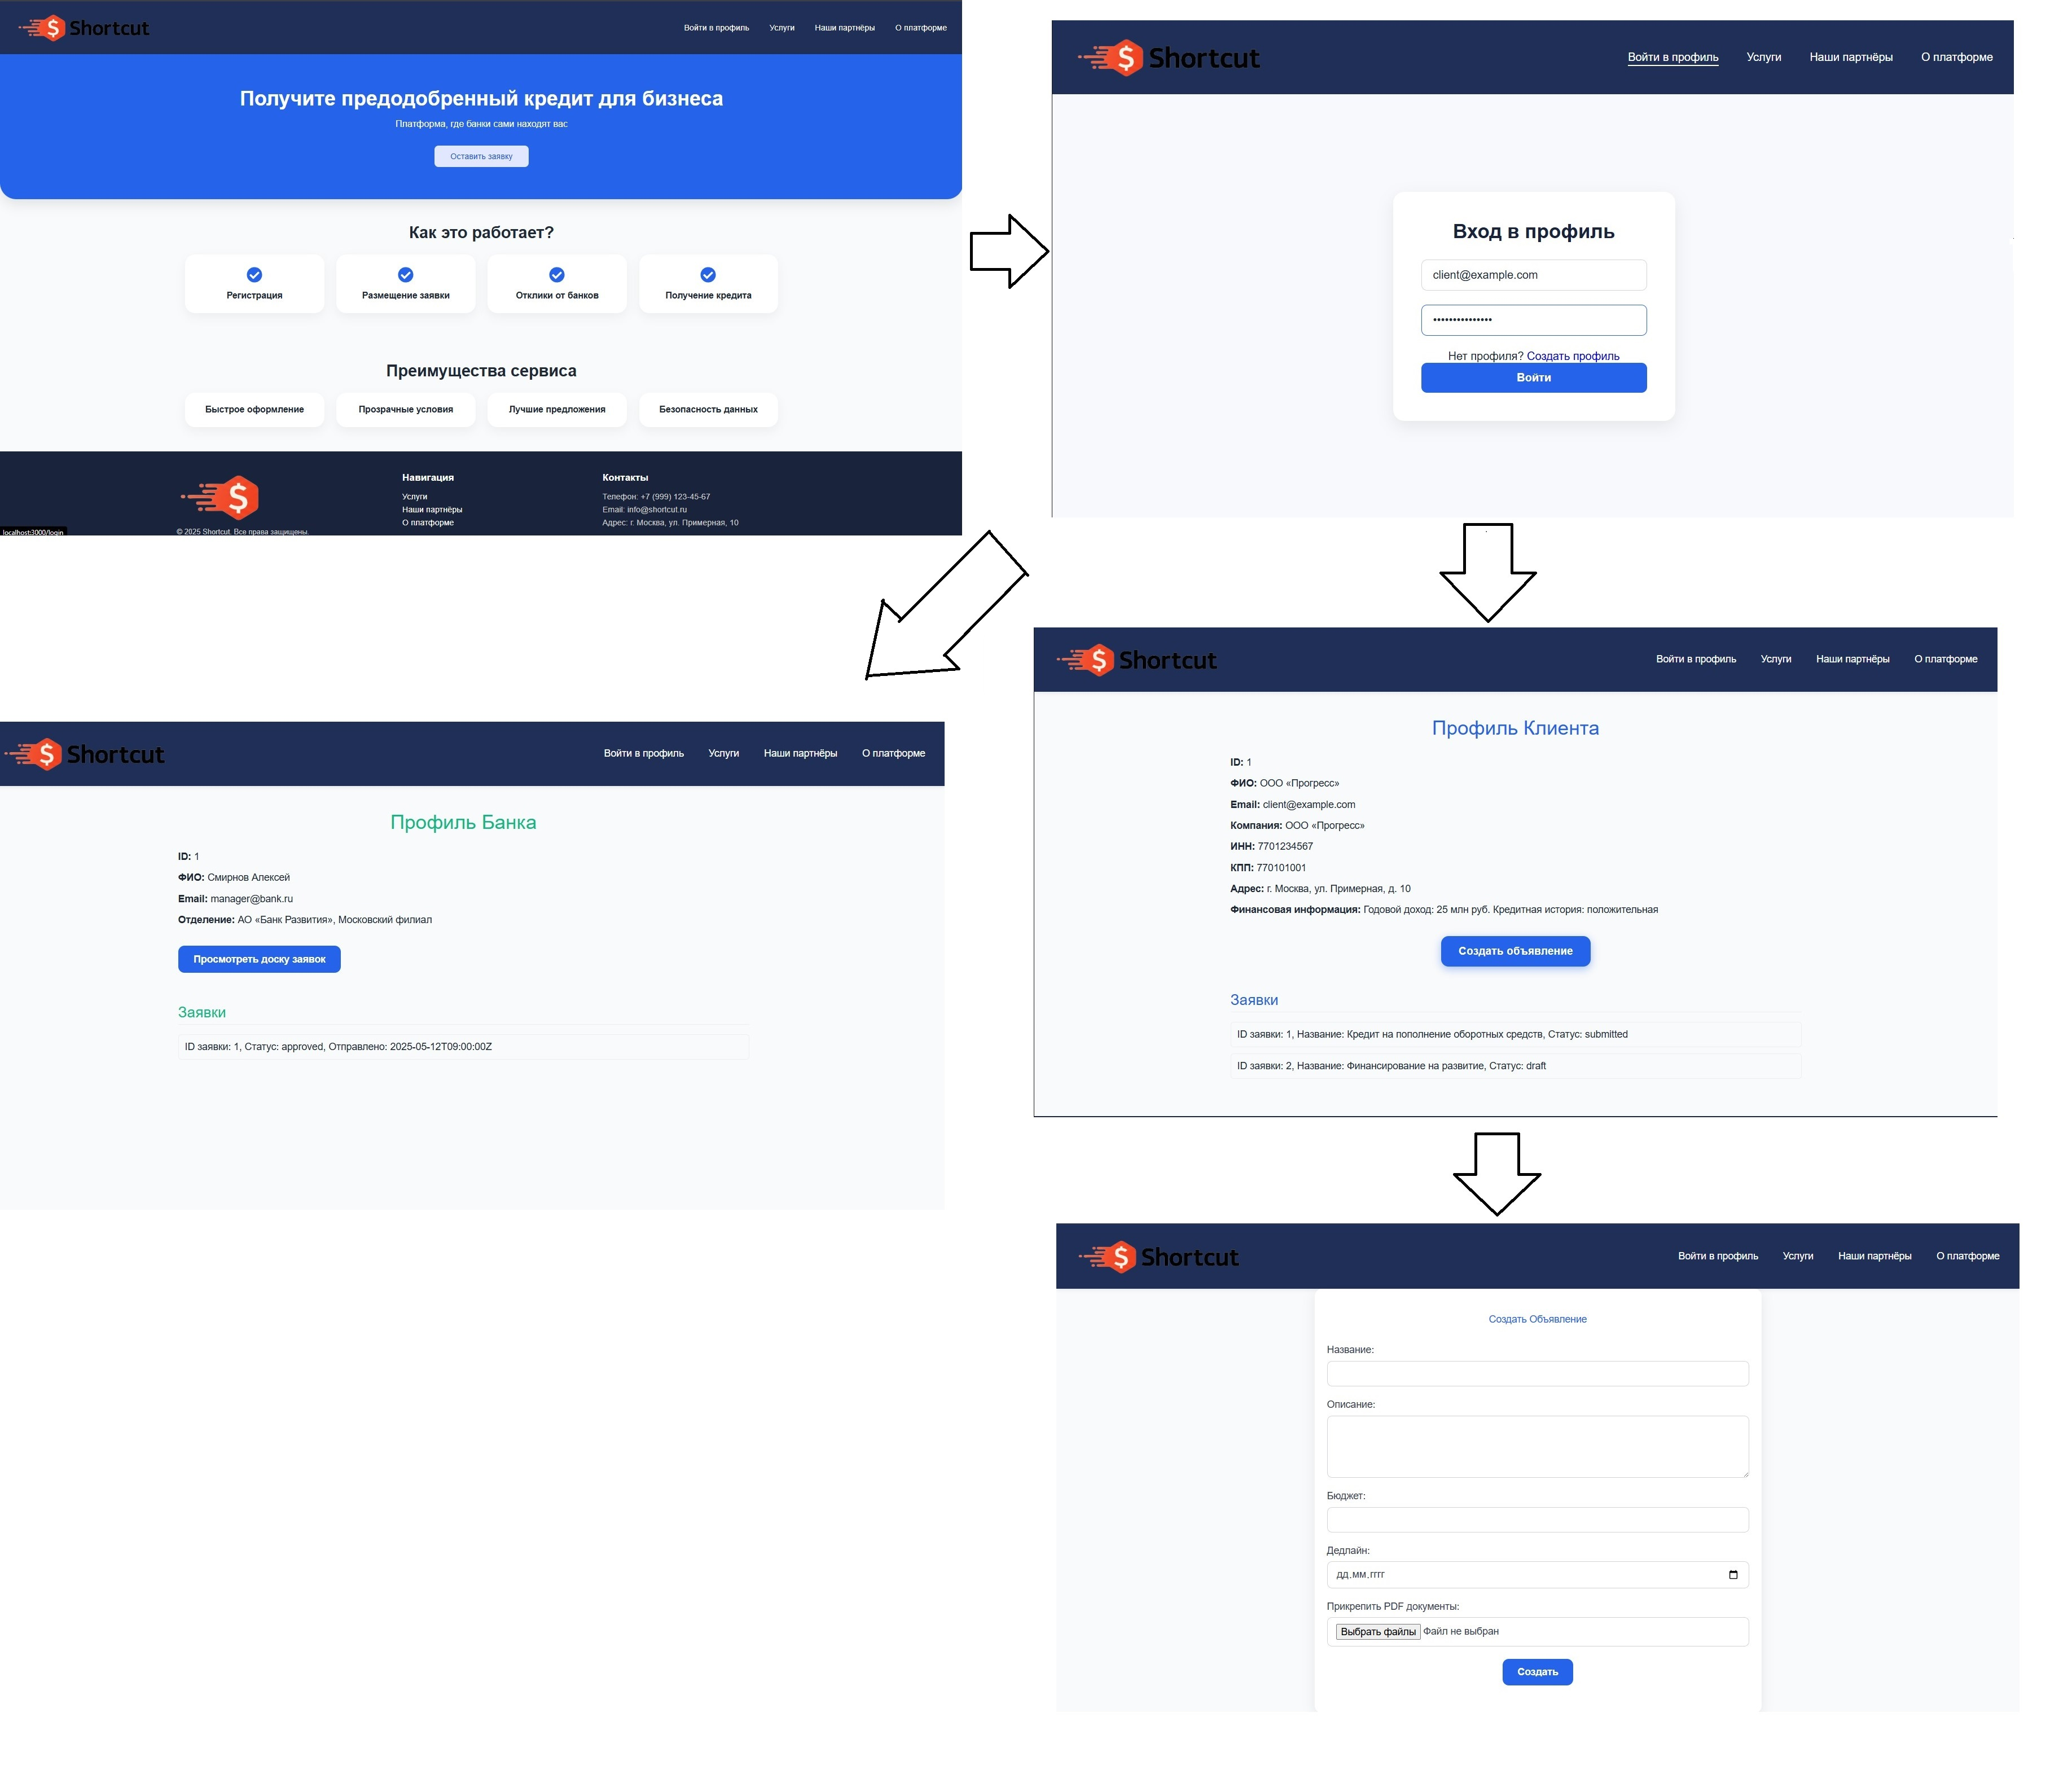
Пользовательский интерфейс

Slide 9
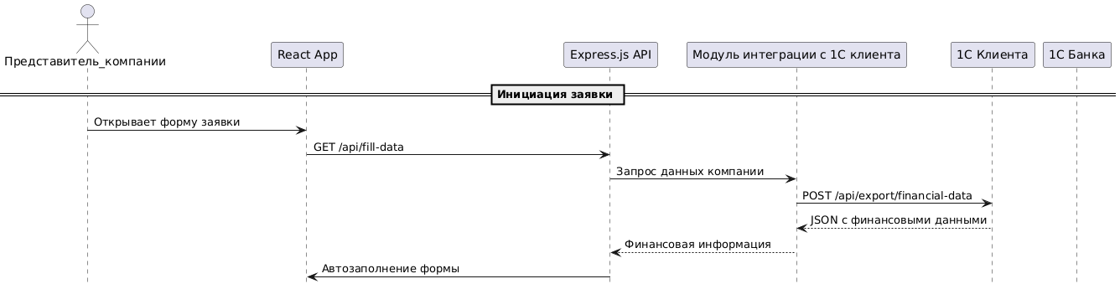
Интеграция с 1С
Sequence-диаграмма процесса:
Клиент открывает форму → запрос на /api/fill-data
Backend → 1С Клиента: выгрузка ОСВ → автозаполнение формы

Slide 10
Выводы и перспективы
Выводы:
Цели достигнуты: создан прототип мультибанковского веб-сервиса с интеграцией 1С
Перспективы развития:
Внедрить двухфакторную аутентификацию
Добавить аналитику для банков
Интеграция с другими учетными системами (SAP, Oracle)
Мобильные приложения (React Native)

